Slide 1

Tinkercad Arduino Simulation
Anmeldung und Navigation
Erstellen eines neuen Schaltkreises

Slide 2
Tinkercad von Autodesk
Enthält Arduino Simulationsumgebung
Verzeiht Fehler – es geht nichts kaputt
Schaltungen können grafisch erstellt werden
Zugehöriger Arduino Sketch (Programmcode) kann entweder visuell oder über Programmierung erstellt werden
Für Lernzwecke kostenlos auch als Privatanwender
www.tinkercad.com
Im Kurs verwenden wir vorbereitete Benutzerkennungen und einen Klassencode – privat kann eine Email-Addresse zur Anmeldung verwendet werden

Slide 3

Webseite: www.tinkercad.com
Klasse beitreten

Slide 4
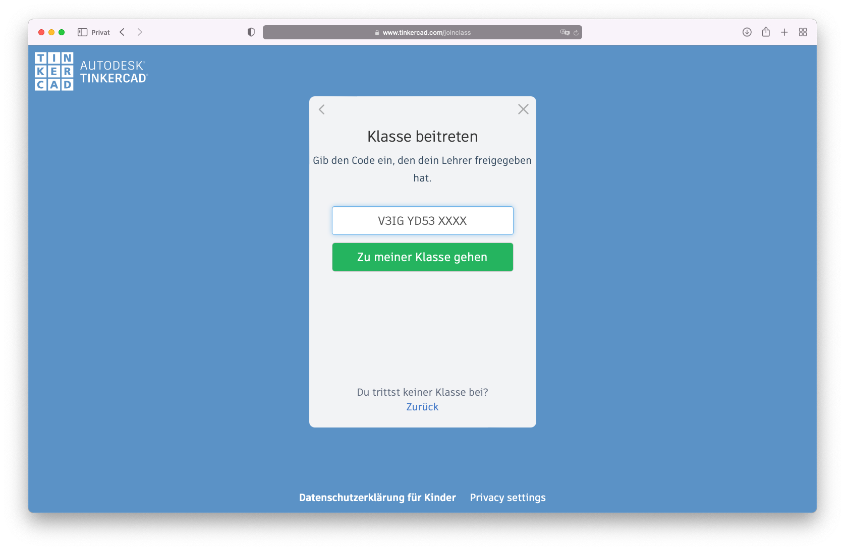
Klassencode eingeben

Slide 5
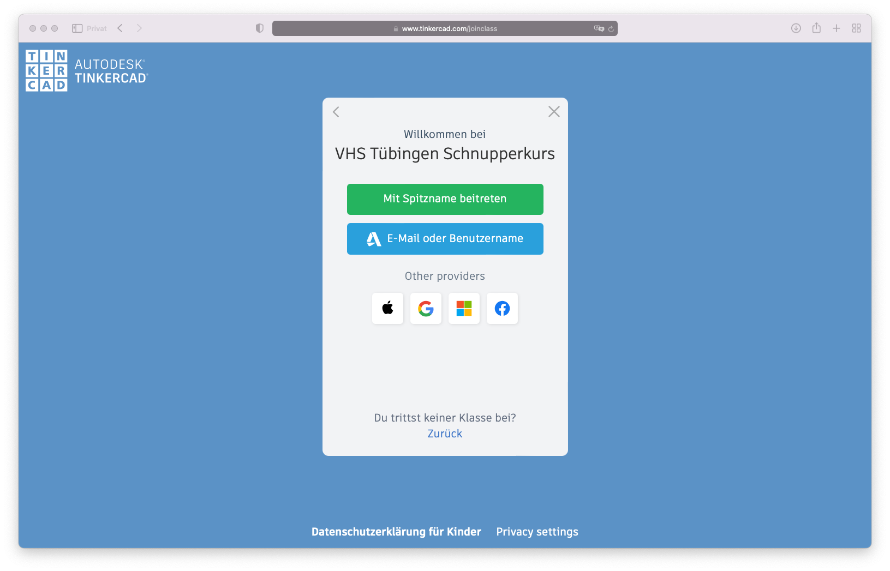
Spitznamen verwenden, der ausgeteilt wurde

Slide 6
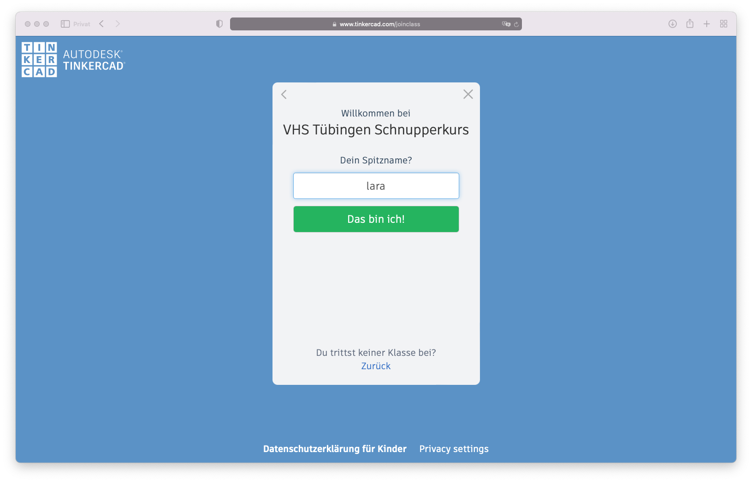
Spitznamen verwenden, der ausgeteilt wurde

Slide 7
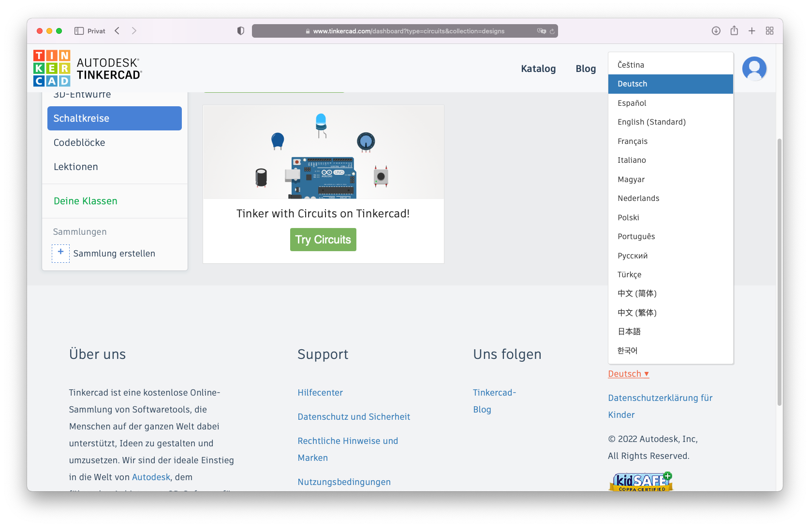
Unten rechts kannst du falls notwendig die Sprache ändern

Slide 8
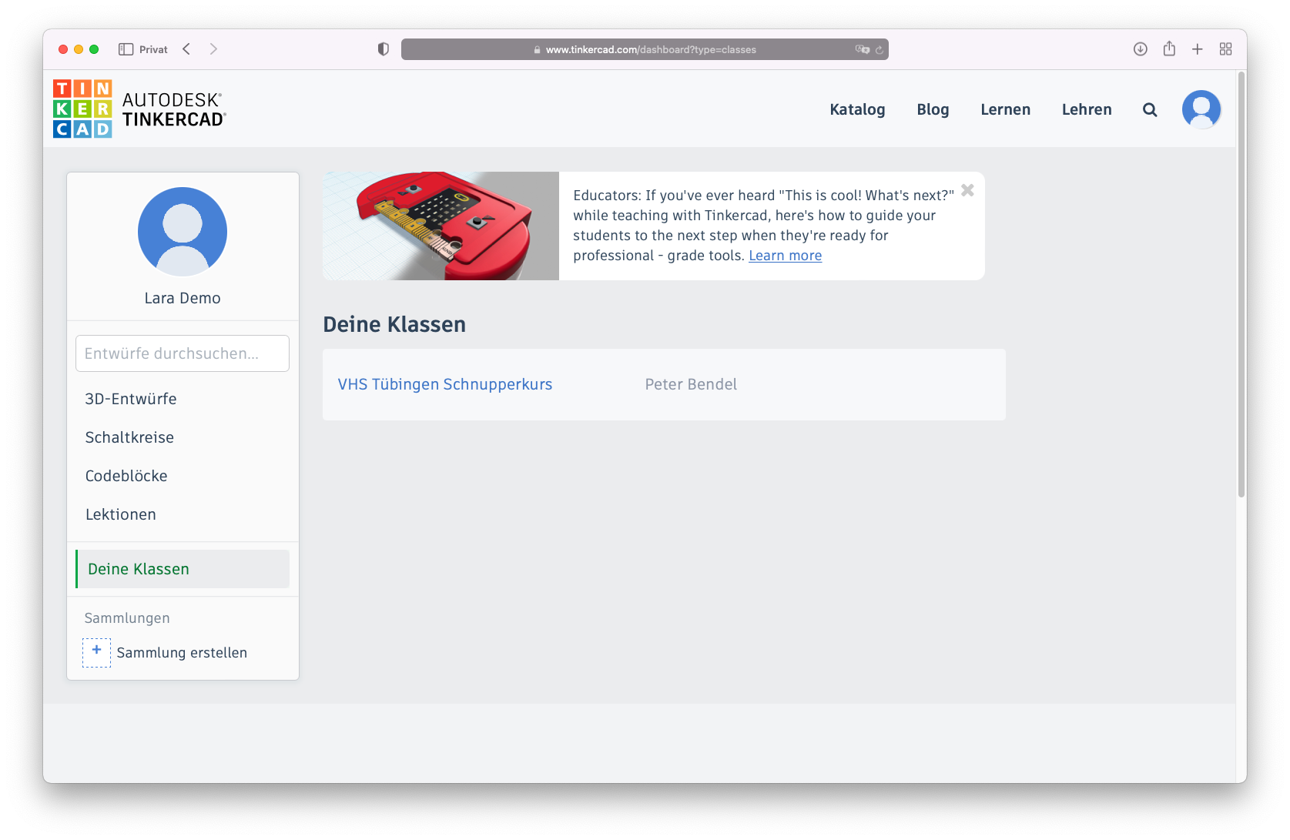
2) Öffne deine Klasse
1) Klicke “Deine Klassen”

Slide 9
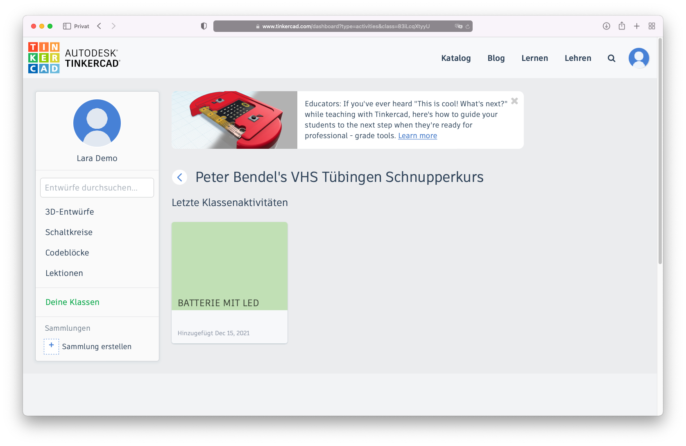
Wähle die vom Instruktor genannte Aktivität

Slide 10
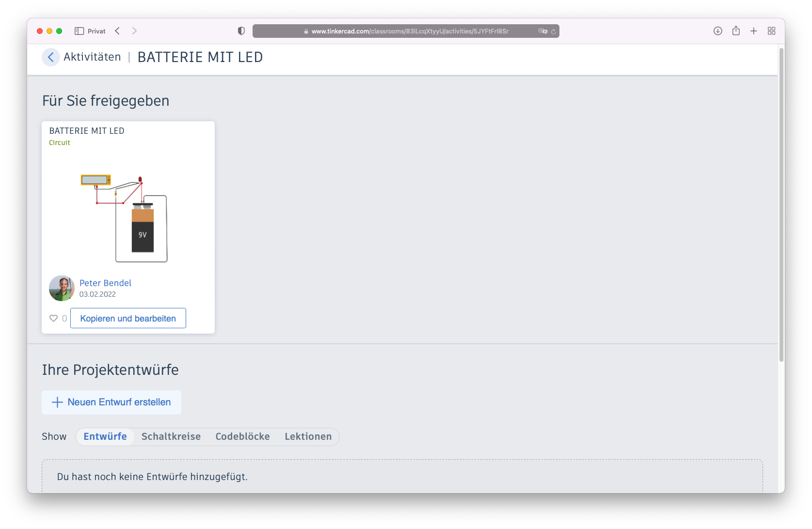
2) Falls du nicht weiterkommst, kannst du das Beispiel des Instruktors ansehen
1) Am meisten lernst du wenn du selbst einen neuen Entwurf erstellst anstelle einen vorhandenen zu kopieren

Slide 11
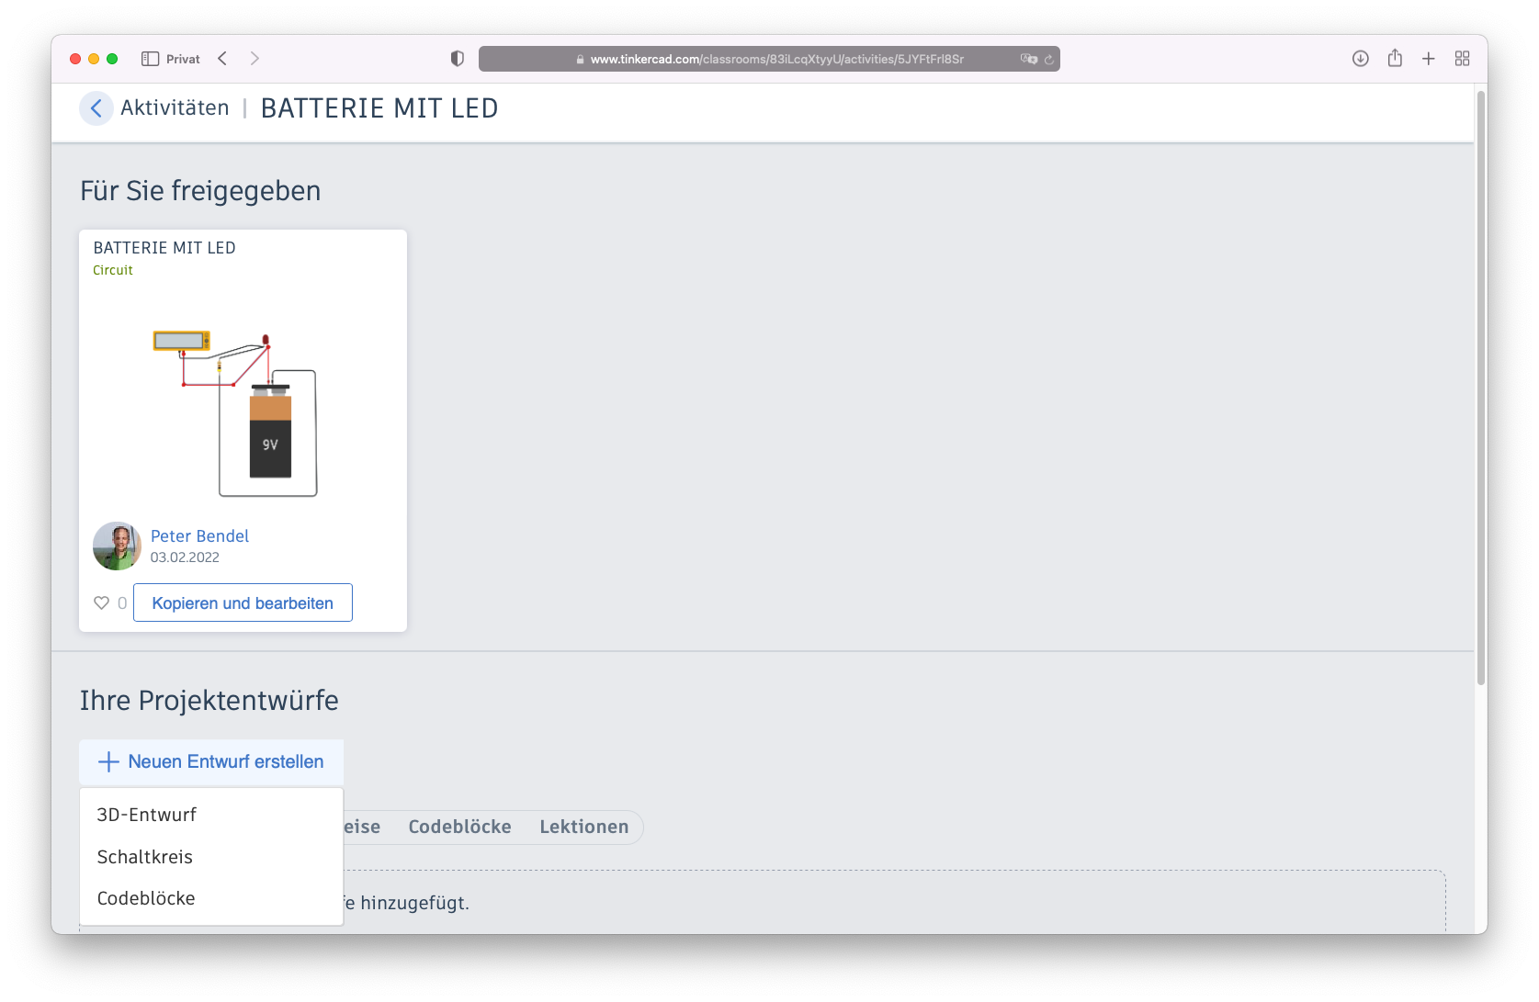
Klicke “Neuen Entwurf erstellen"
Dann wähle “Schaltkreis"

Slide 12
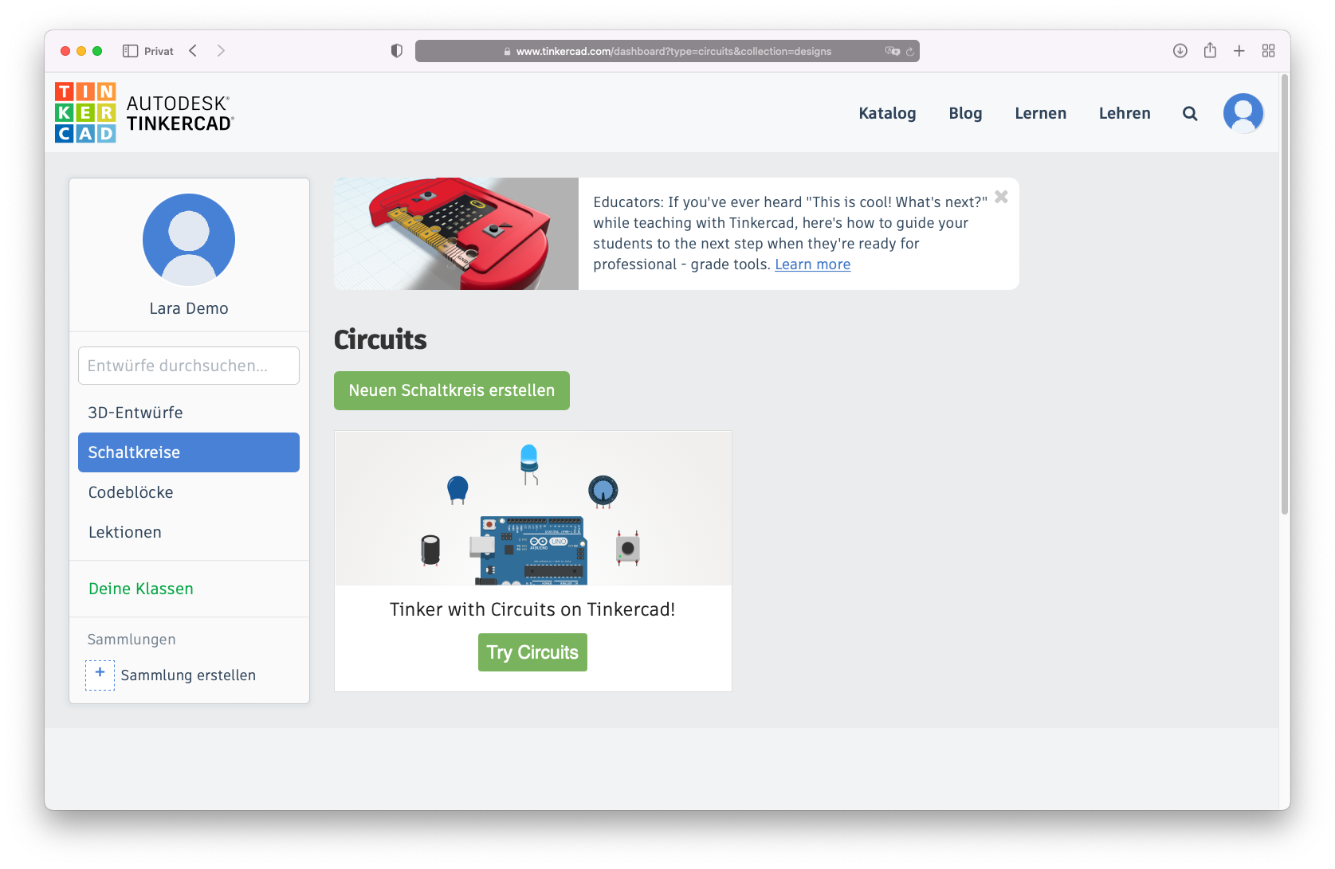
Alternative zur Erstellung eines neuen Schaltkreises über Navigation links
Klicke “Schaltkreise.”

Slide 13
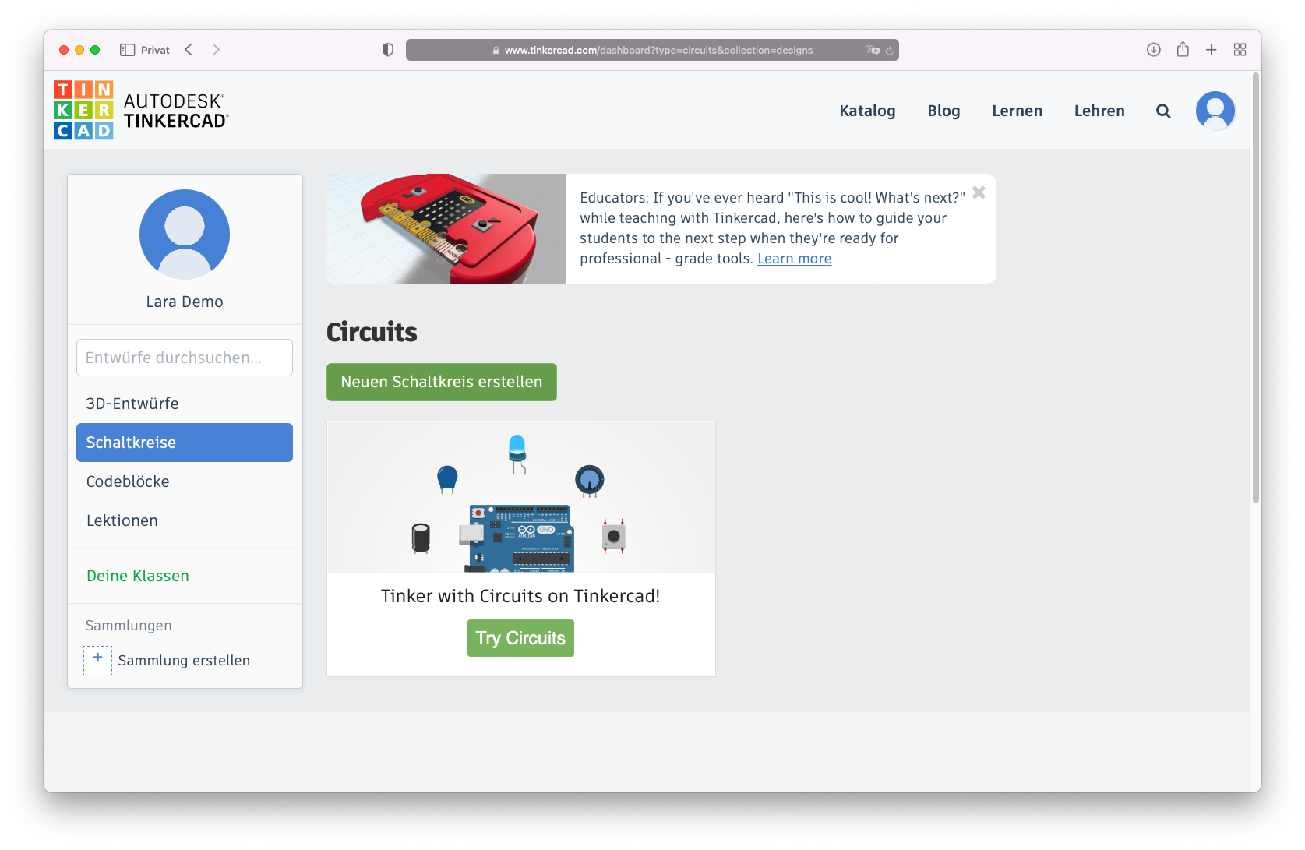
Klicke “Neuen Schaltkreis erstellen.”

Slide 14
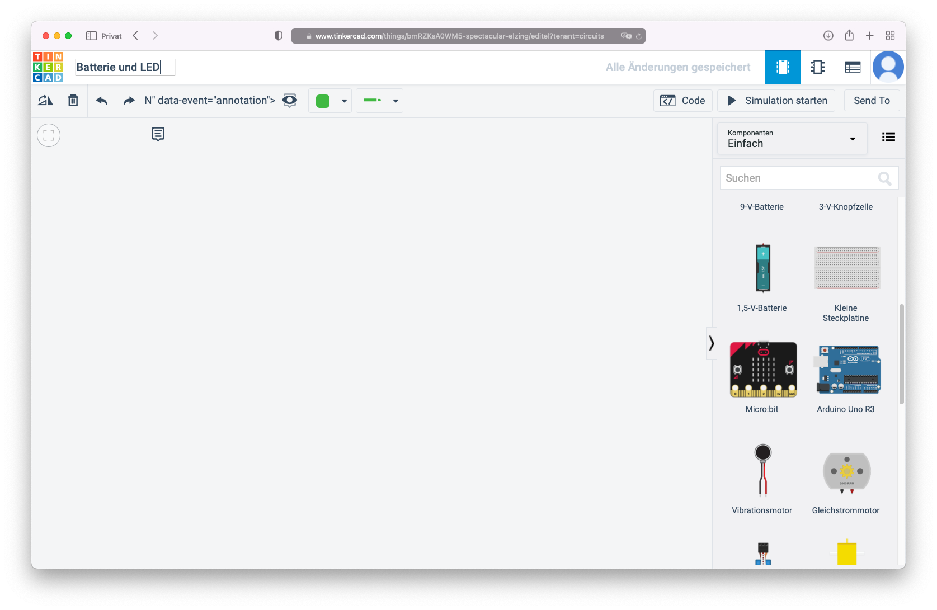
Ändere den Namen des neuen Schaltkreises.

Slide 15
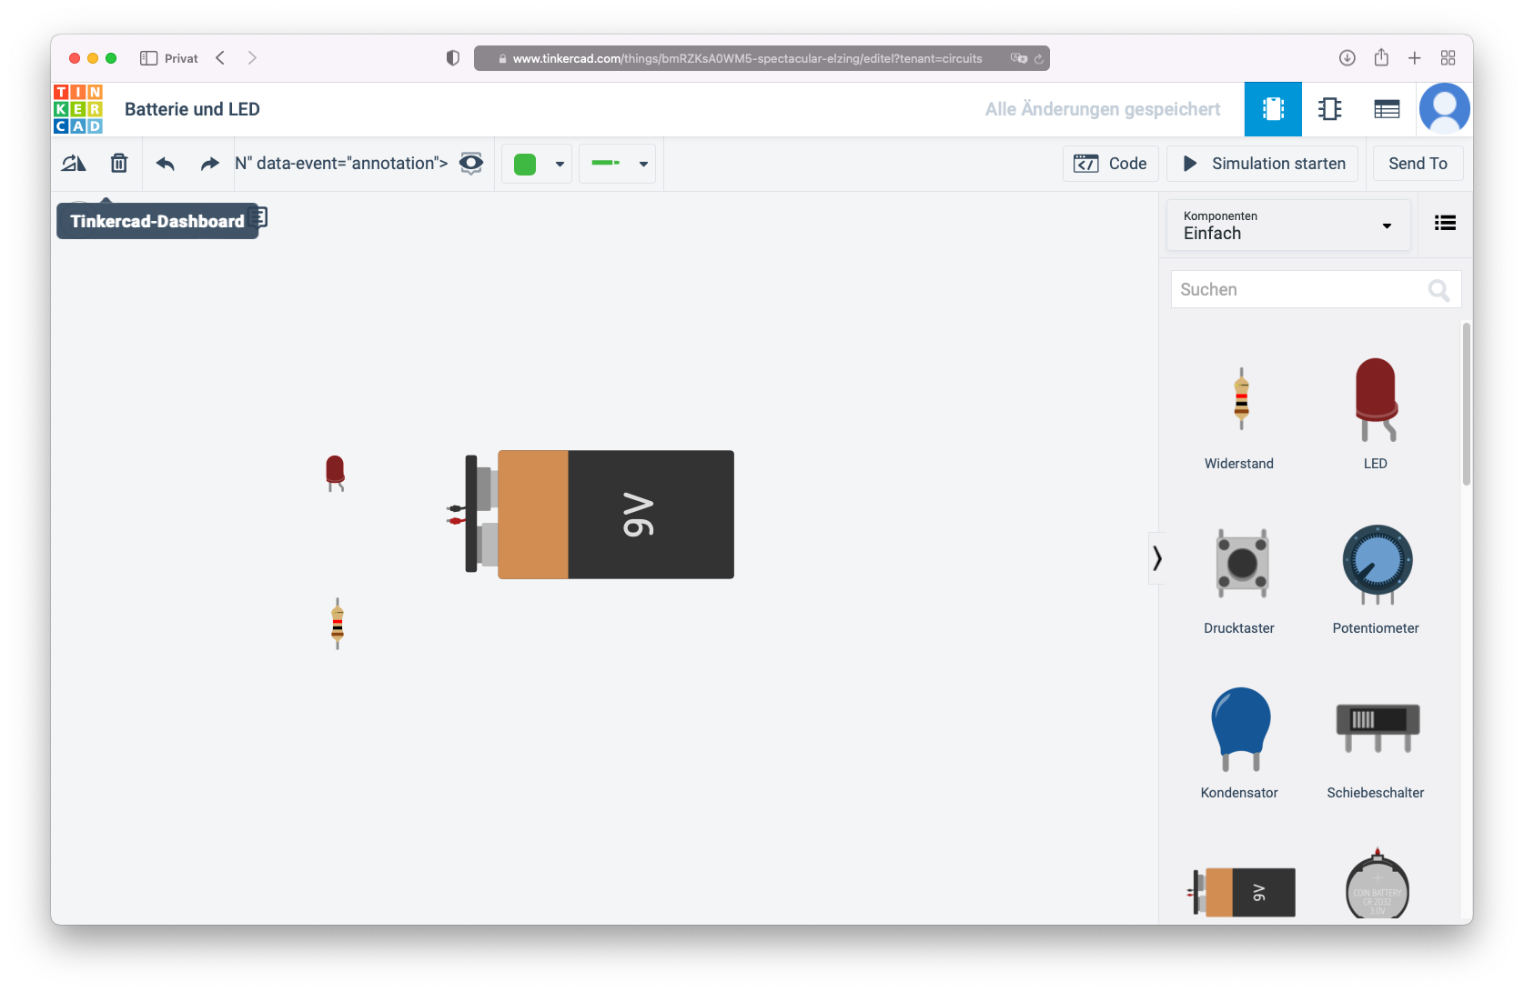
Um den Schaltkreis zu Verlassen, klicke auf das Tinkercad Logo.
Die Änderungen werden automatisch gespeichert und gehen beim Verlassen nicht verloren

Slide 16
Attribution und Quellen
Diese Folien basieren auf Material, was von der Firma Autodesk auf folgender Webseite für Lehrende zur Verfügung gestellt wird:
https://www.tinkercad.com/teach
Für diese Folien gilt deshalb nicht die Attribution-ShareAlike 3.0 Unported
Lizenz, sondern die jeweiligen Regelungen der Firma Autodesk auf der oben genannten Seite.

Slide 17
Backup – English

Slide 18
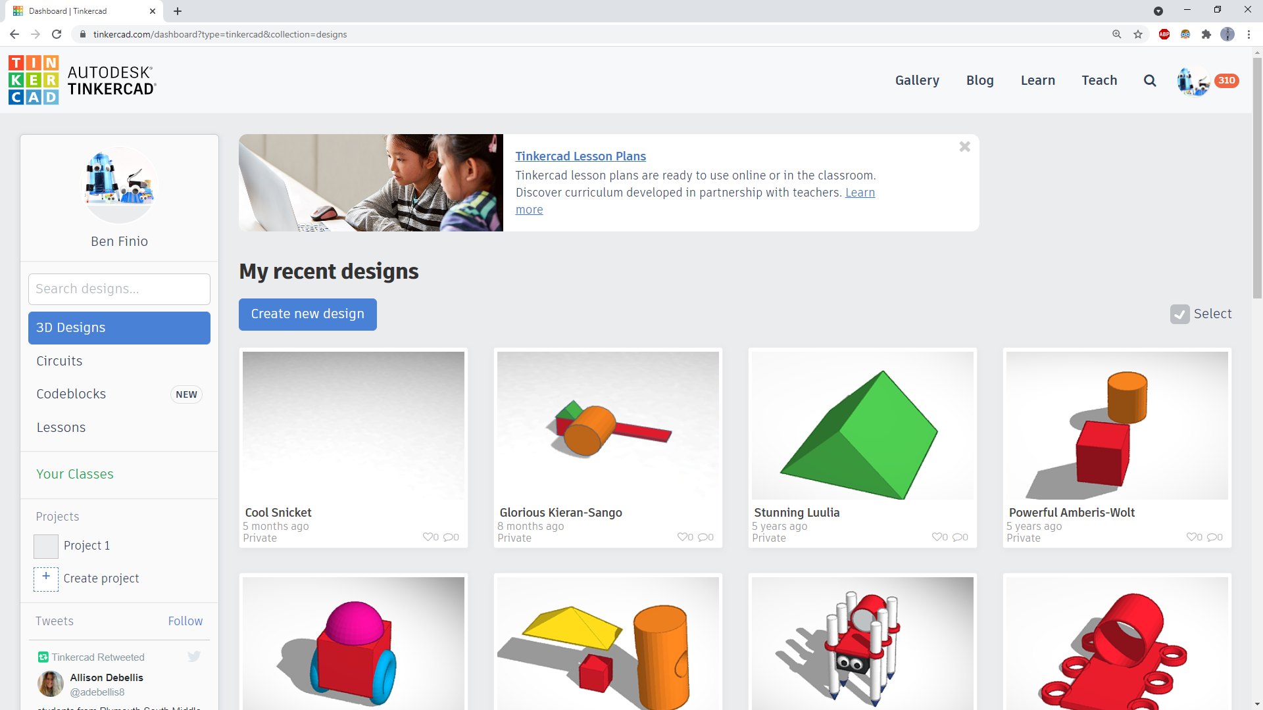
Log in to www.tinkercad.com
Click “Circuits.”

Slide 19
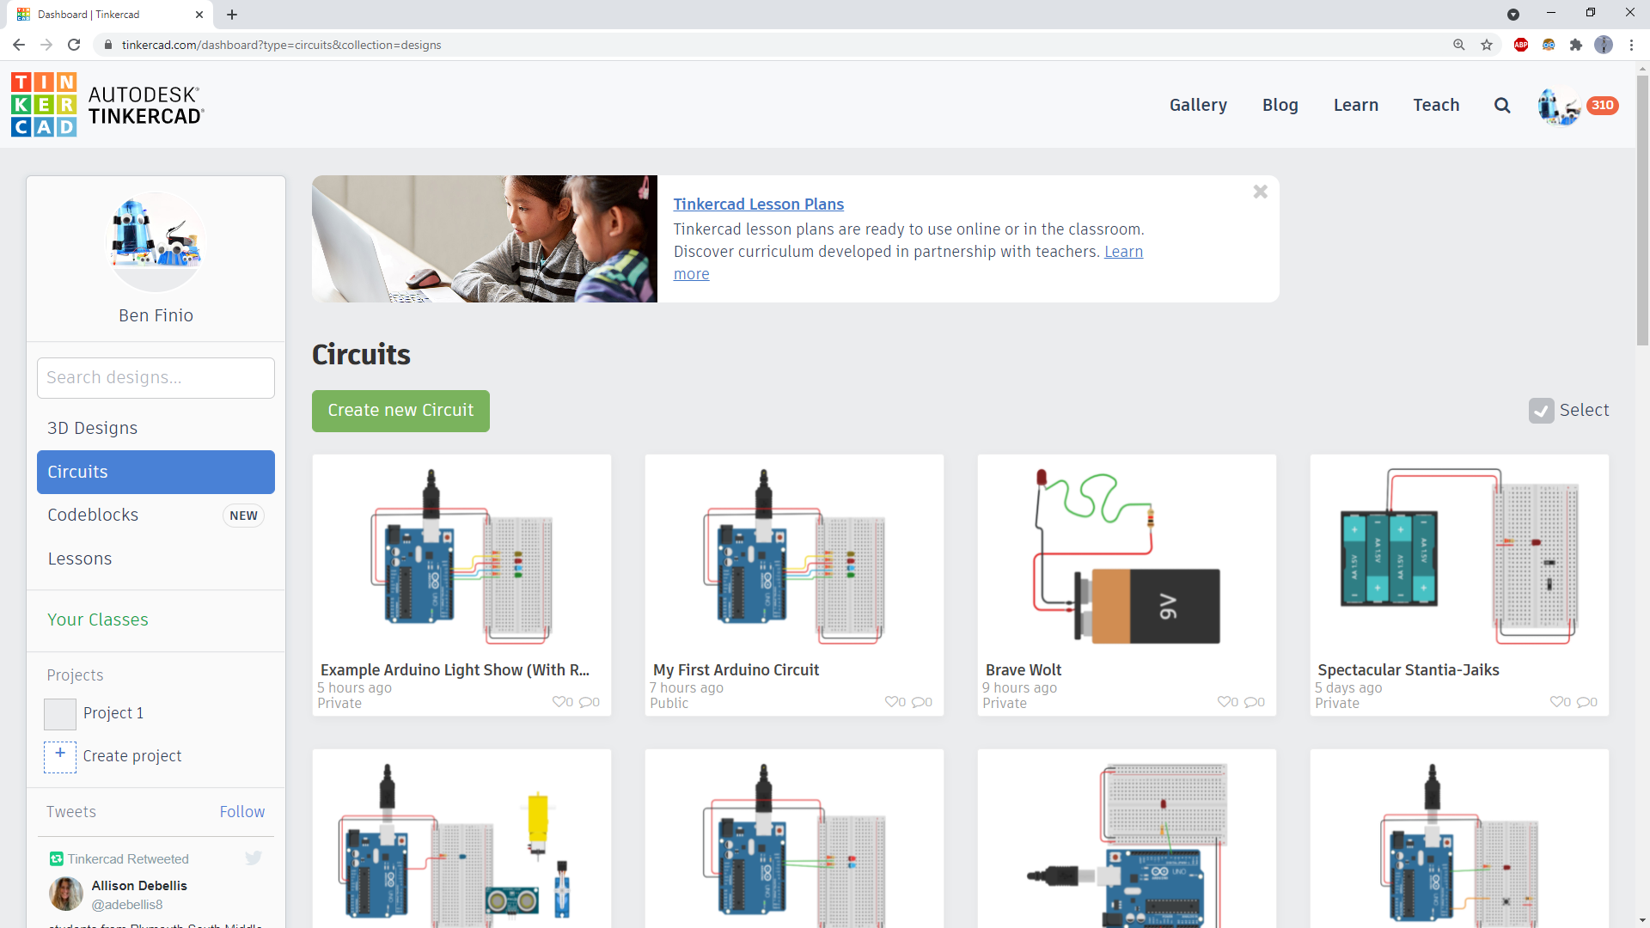
Click “Create new Circuit.”

Slide 20
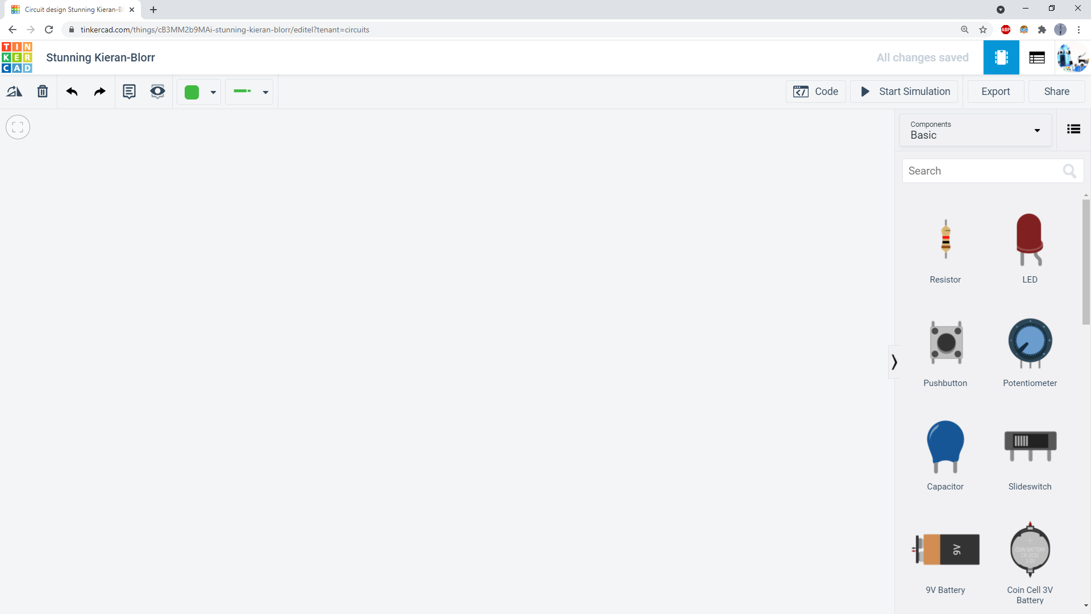
Rename your circuit.

